Slide 1
Registro de cultivos agroecológicos para la comercialización de bolsones

Slide 2
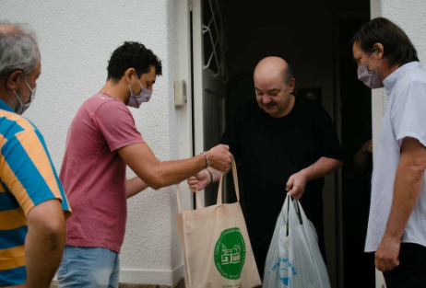
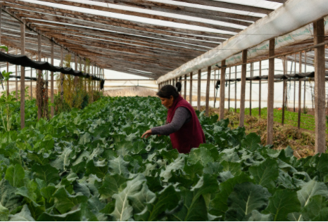
La Justa
La comercializadora de La Justa es una organización que, de forma muy resumida busca una economía social y solidaria, por lo que fomenta la producción y el consumo agroecológico, y lo hace de una manera activa
Una de las herramientas que tiene para construirlo es tener un lazo estrecho con los productores, a los cuales supervisan y ayudan constantemente

Slide 3
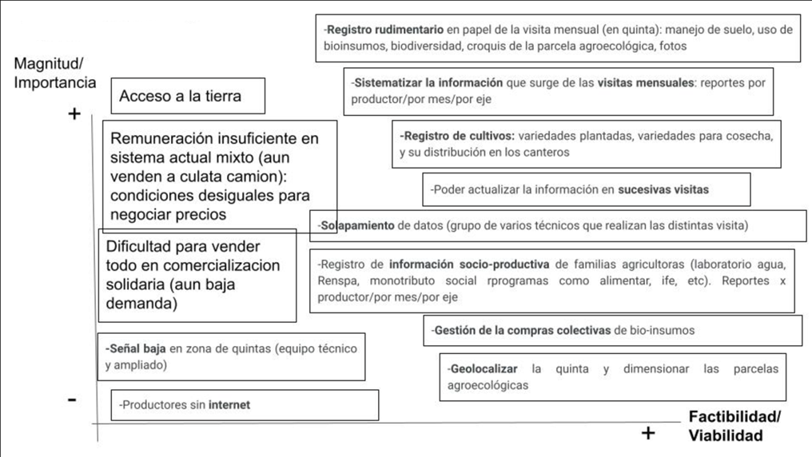
Mapa de problemas

Slide 4
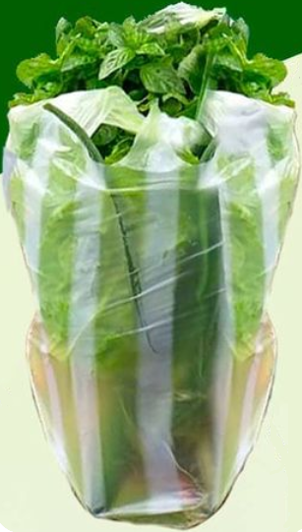
Bolsones
Aproximadamente 15 tipos verduras
Cada bolsón posee solo 7
Posee una cantidad variada de cada verdura
Se hace teniendo en cuenta al productor

Slide 5
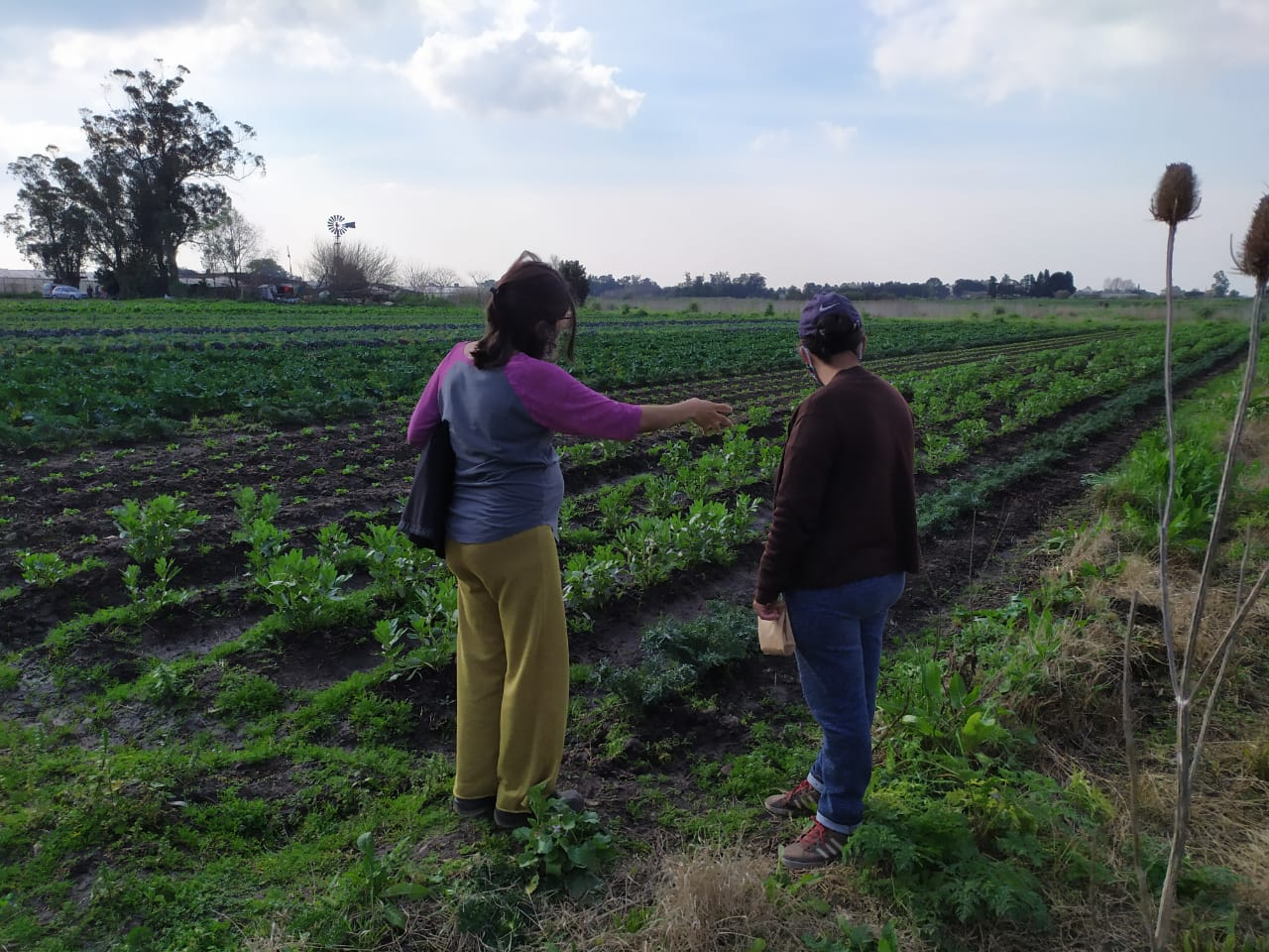

Visitas
Se hacen mensualmente (o semestralmente)
Se registra que verduras están en cosecha
Se aconseja a los productores
Problemas
Se lleva a cabo en papel
Se debe pasar luego a un Excel
(3 hojas diferentes)
Se arma el bolsón mirando el Excel

Slide 6
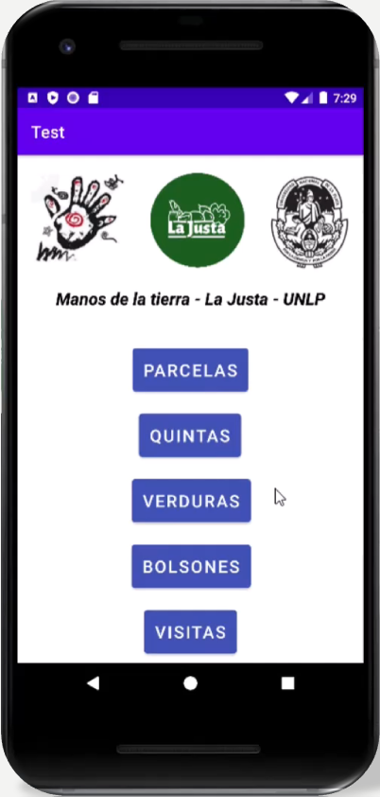
Aplicación
Permite ingresar las quintas, sus parcelas y las verduras que poseen.
Aplicación móvil (se puede usar en la quinta)
Evita el posterior registro en Excel

Slide 7
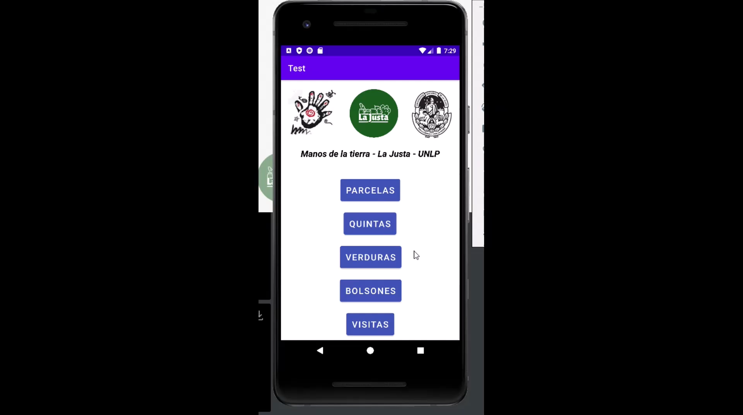
Agregando
una
verdura

Slide 8
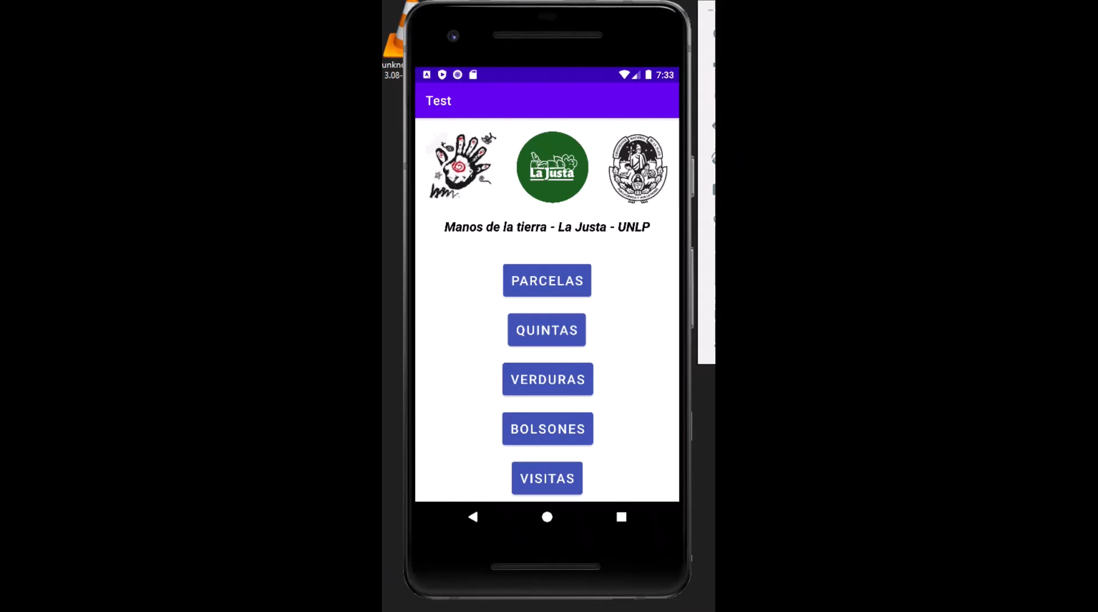
Agregando
una
parcela

Slide 9
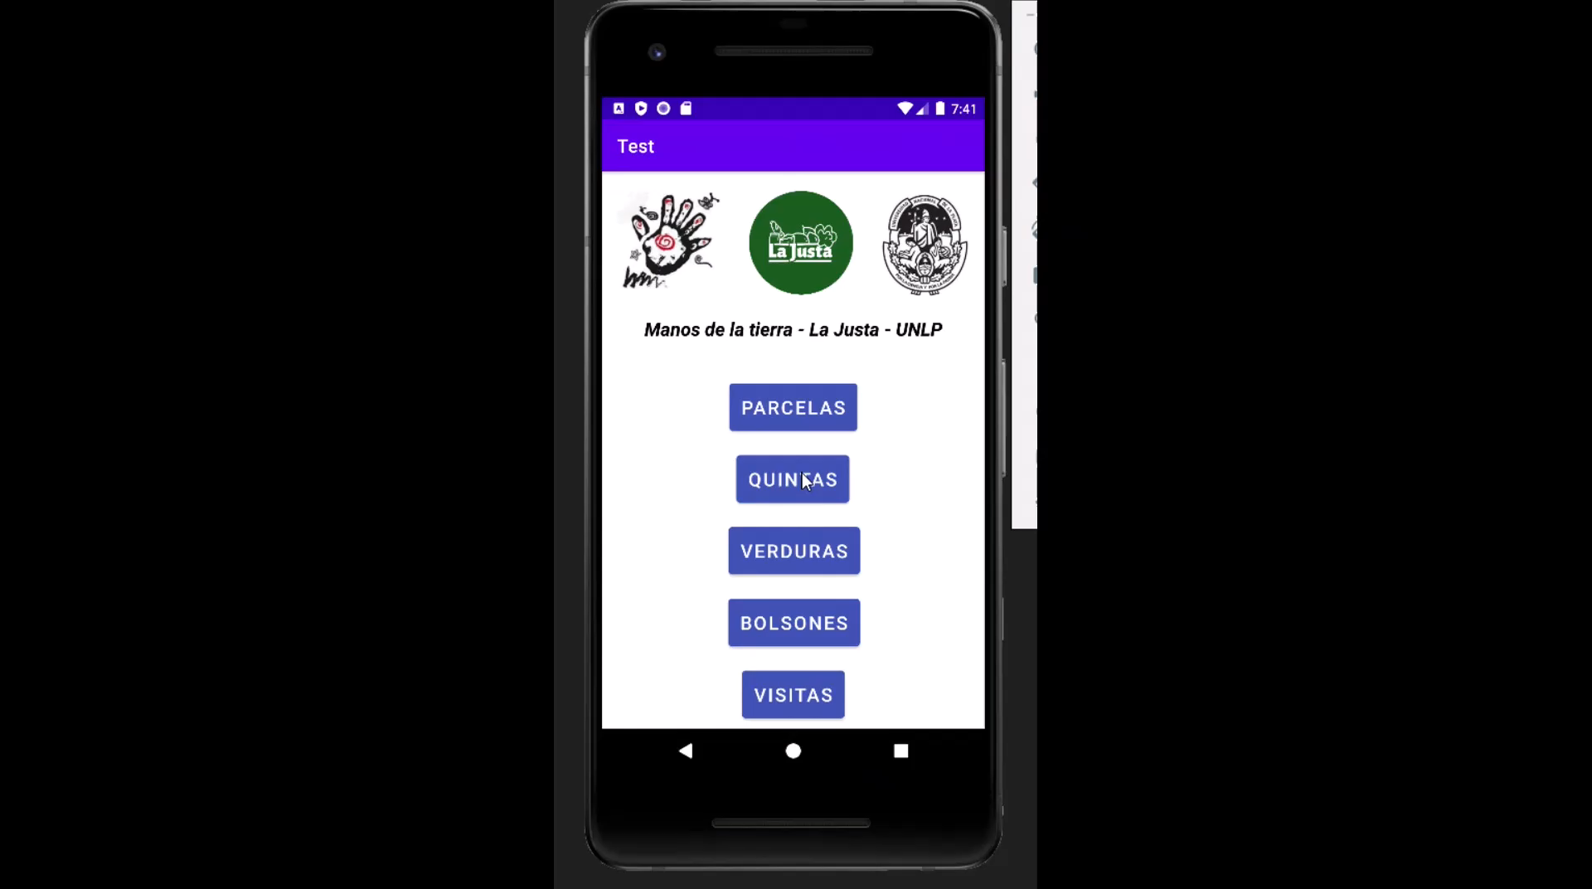
Agregando
una
quinta

Slide 10
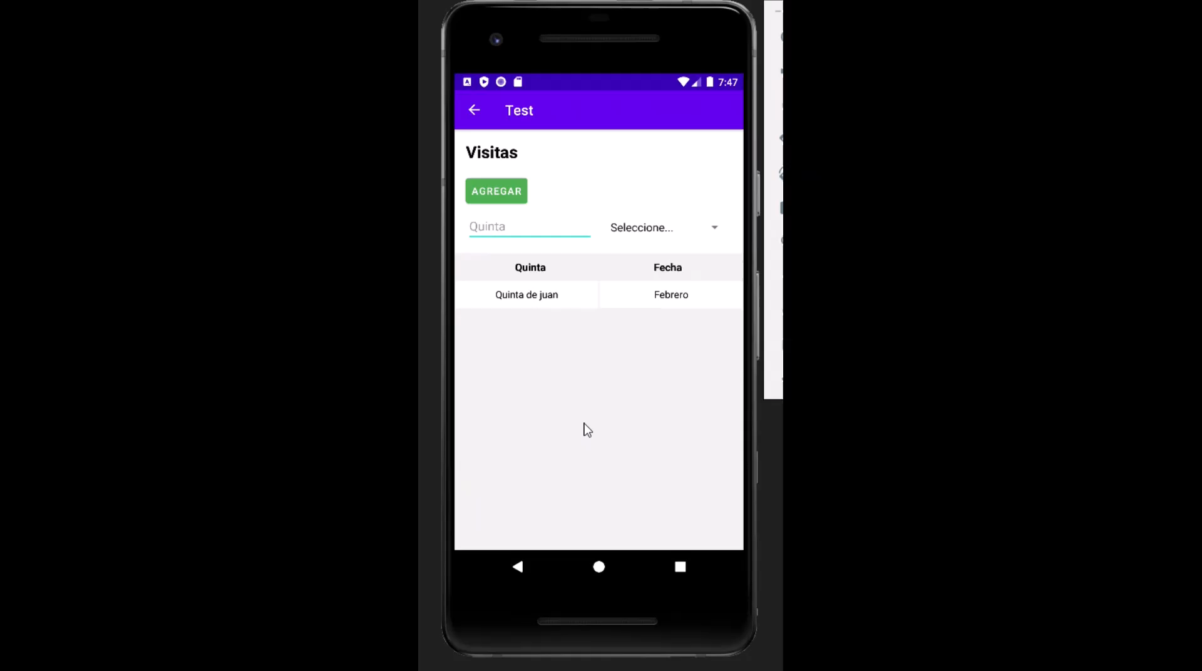
Agregando
una
visita

Slide 11
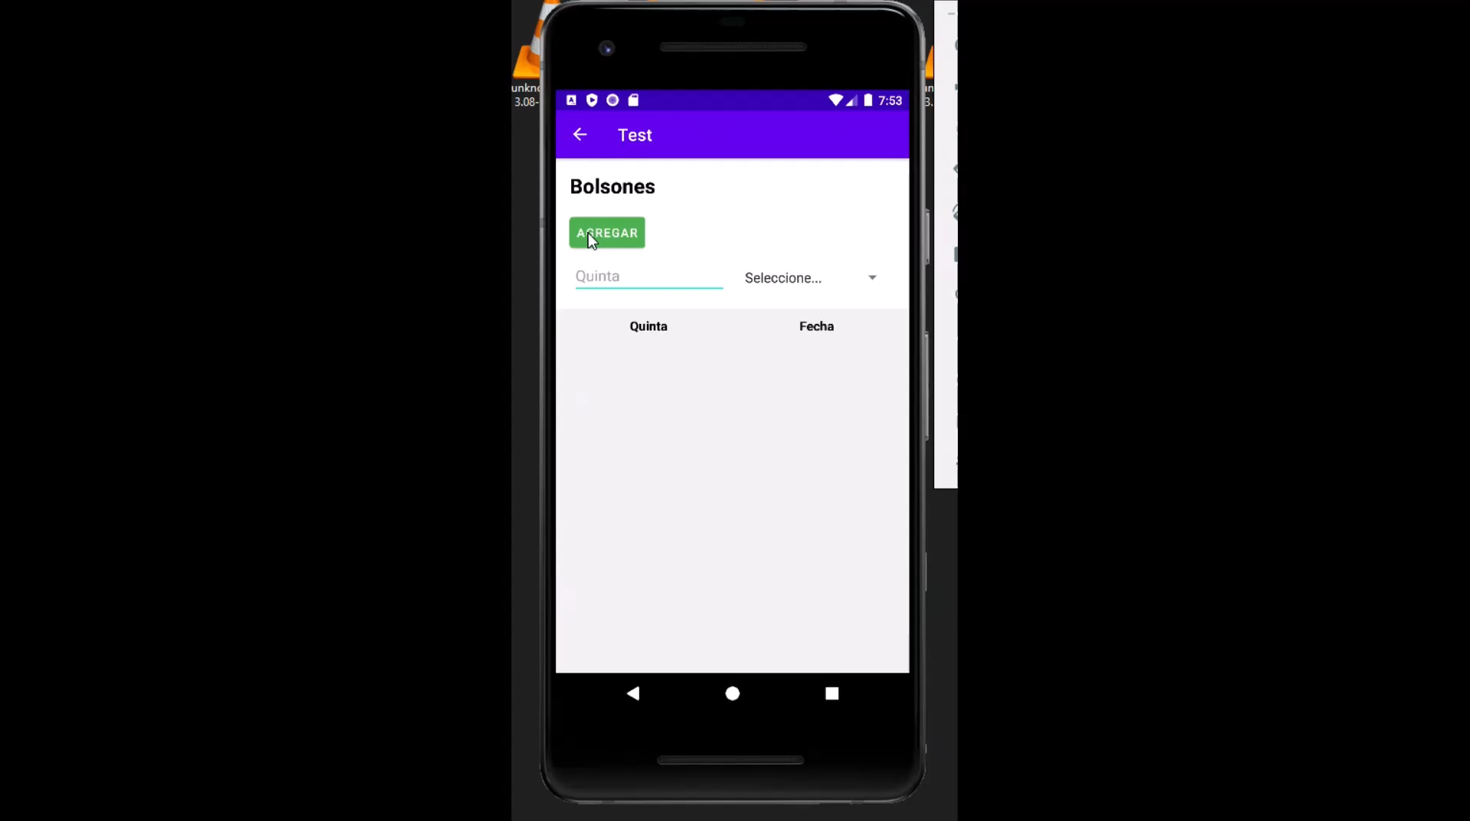
Agregando
un
bolsón

Slide 12
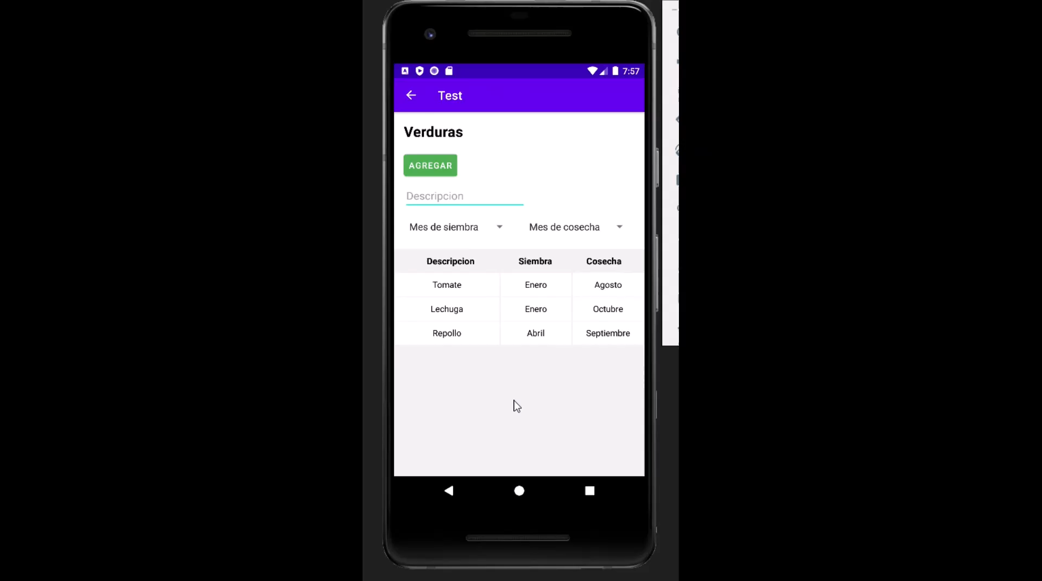
Editando y filtrando
verduras

Slide 13

¿Preguntas?

